Slide 1


Hệ thống giám sát chất lượng không khí
Môn học: Thiết kế ứng dụng di động
Guide: Huỳnh Hoàng Hà

Slide 2
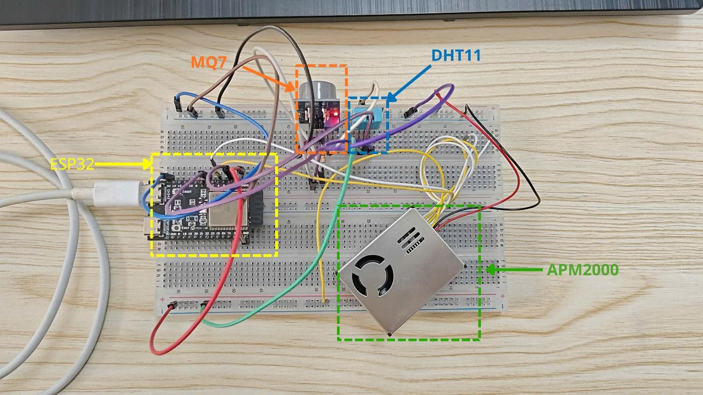
Phần cứng
Đã hoàn thành:
Dựng xong khung firmware theo kiến trúc modular (config, core, sensors, processing, system)
Hoàn thành pipeline cho DHT11 và MQ-7: đọc → kiểm tra hợp lệ → lọc nhiễu → gộp mẫu → chuẩn hóa
Có model trạng thái chung cho mọi cảm biến. (OK/ INVALID/ UNAVAILABLE/ ERROR)
Test thực tế trên board, kiểm thử và sửa lỗi đọc sensor
Đẩy dữ liệu Supabase thành công

Slide 3
Mobile App
Đã hoàn thành:
1. Tích hợp phần cứng (firmware)
Xây dựng 2 endpoint (RPC) cho phép ESP32 gửi dữ liệu lên hệ thống mà không cần tài khoản đăng nhập: submit_reading (gửi số liệu cảm biến). Triển khai kết nối thành công với ESP32, lấy được data hiển thị trên app ở màn hình homescreen.
2. Màn hình homescreen
Sửa lỗi thành công với ô hiển thị chỉ số AQI bị tự chuyển về 0 vì nhận nhầm giá trị NULL.
3. Màn hình Notification
Sửa lỗi không hiển thị thông báo khi giá trị vượt ngưỡng đã đặt
Thêm tín năng cho xóa từng thông báo và xóa tất cả thông báo

Slide 4
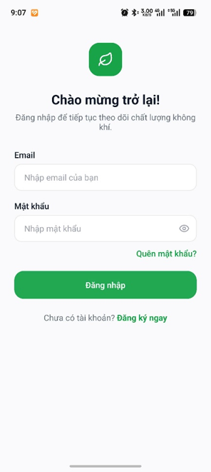
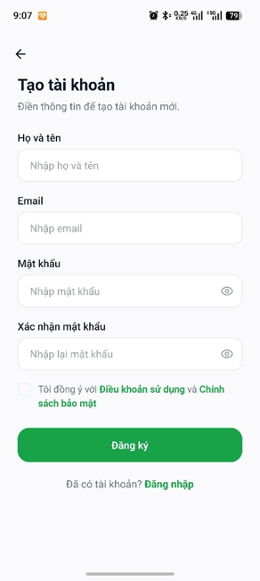
Thi công App
Splash, Đăng nhập, Đăng ký (có xác thực đầu vào, hiện/ẩn mật khẩu, quên mật khẩu)

Slide 5
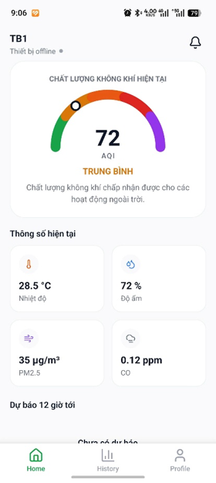
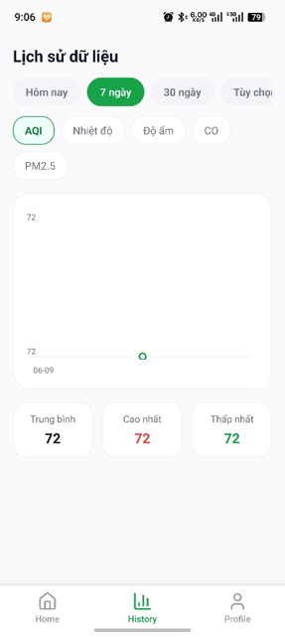
Thi công App
Trang chủ: đồng hồ đo AQI, 4 chỉ số cảm biến, dự báo 12 giờ tới
Lịch sử dữ liệu: biểu đồ theo 4 khoảng thời gian, chọn theo từng chỉ số
Biểu đồ còn lỗi hiển thị

Slide 6
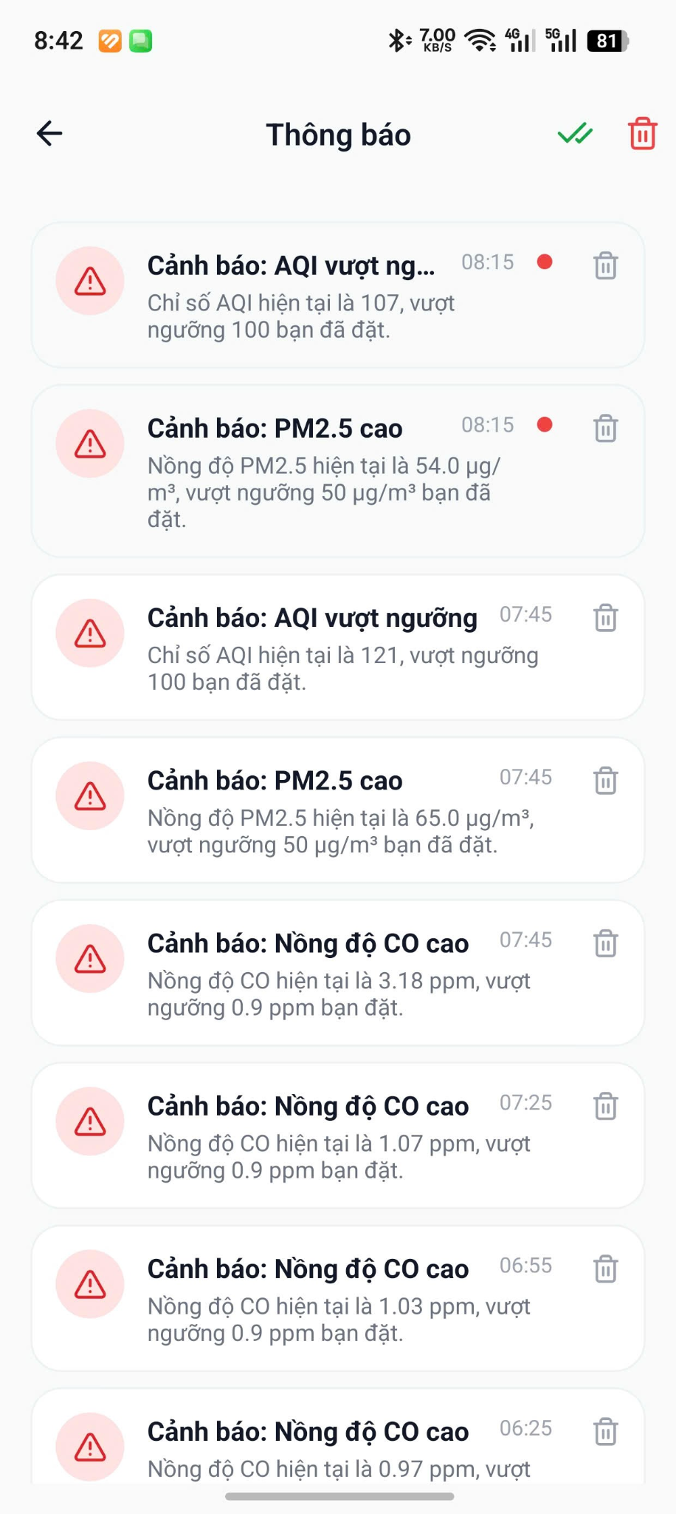
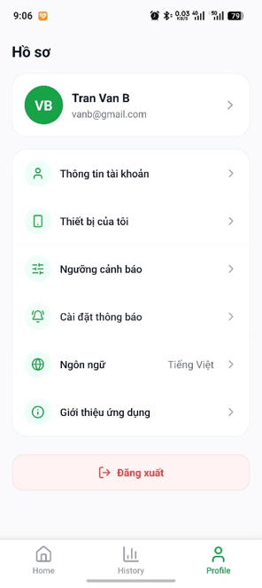
Thi công App
Thông báo: hiển thị thông báo vượt ngưỡng đã đặt. Cho phép đánh dấu xóa và đã đọc
Hồ sơ và 6 màn cài đặt con: thông tin tài khoản, thiết bị, ngưỡng cảnh báo, cài đặt thông báo, ngôn ngữ, giới thiệu

Slide 7
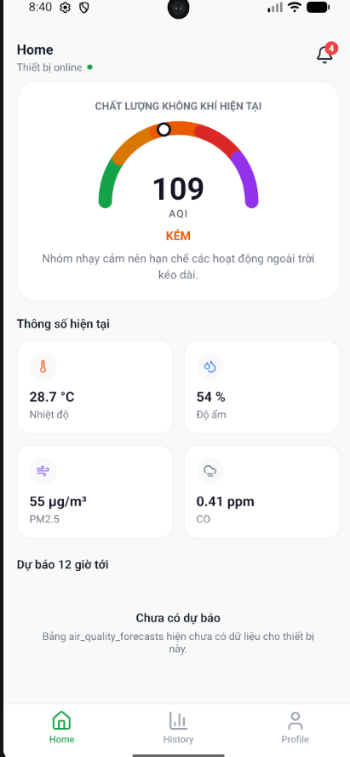
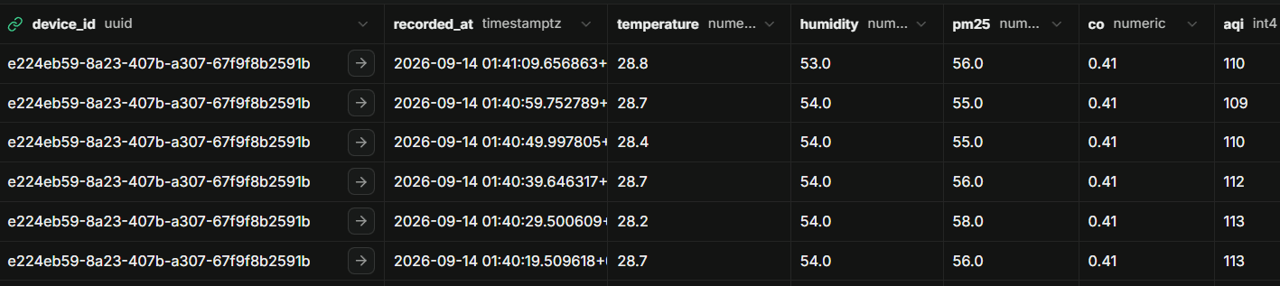
Đồng bộ dữ liệu
Đã đồng bộ được dữ liệu từ Supabase lên App

Slide 8
THANKS FOR LISTENING

